Slide 1

Changement systémique
Annexe P5 du guide d’animation
Notes:
ANNEXE P5 du guide d’animation
Nous avons fait le choix d’utiliser un outil de la Commission internationale de la Famille Vincentienne pour la promotion du changement systémique à cause de la simplicité de cette approche qui permet une première relecture. L’objectif de la démarche n’est pas d’entrer dans des débats sur les diverses théories de changement social. Nous voulons que les personnes participantes découvrent les critères du changement systémique à la lumière de la famille de saint Vincent de Paul et des actions réalisées avec les personnes appauvries. La démarche est donc basée sur des expériences concrètes.
Cette commission internationale a réfléchi sur le changement systémique et a publié d’excellents documents sur le sujet. Nous nous inspirons de ses travaux, de ses expériences dans divers pays et du fruit de ses réflexions.

Slide 2

Qu’est-ce que le changement systémique?
Notes:
Lorsque l’on dit « changement systémique », de quoi parle-t-on ? Qu’est-ce qui motive notre choix de recourir à cette grille de lecture ?
En premier lieu, demandons-nous ce qu’est un système. Tout système a des composantes qui travaillent ensemble pour former un tout. Ces parties interagissent quelques fois positivement, d’autres fois, négativement.
Prenons l’exemple de notre corps. Notre corps est un système. Si un membre souffre, cela a des répercussions négatives sur la santé, l’énergie, la capacité d’agir, de se déplacer, d’être bien. Si un membre est guéri ou en voie de l’être, cela a des répercussions positives sur le corps et l’ensemble de la vie de la personne. Il existe plusieurs autres systèmes, à différentes échelles : le couple, la famille, le quartier, la paroisse, la région, le pays, etc.

Slide 3
La commission internationale affirme :
« Si on veut changer la situation des pauvres, on ne devrait pas se concentrer seulement sur un problème particulier, comme la distribution de nourriture, même si parfois c’est important. L’expérience montre que ces solutions rapides, même si elles sont utiles pour un certain temps, sont insuffisantes à long terme. »
(Manuel du changement systémique, 2017 p. 13.)
Notes:
La commission internationale affirme : « Si on veut changer la situation des pauvres, on ne devrait pas se concentrer seulement sur un problème particulier, comme la distribution de nourriture, même si parfois c’est important. L’expérience montre que ces solutions rapides, même si elles sont utiles pour un certain temps, sont insuffisantes à long terme. »
(Manuel du changement systémique, 2017 p. 13.)

Slide 4

Une situation à changer
Notes:
Voici un exemple qui aide à comprendre comment on agit sur les causes d’un problème et comment les changements qui en découlent peuvent affecter divers aspects d’une situation.
Une situation à changer
Des parents et leur fille, qui ne pouvaient pas se trouver de logement à prix abordable et qui n’avaient pas de revenus suffisants, ont vécu quelque temps dans leur voiture.

Slide 5

Participation des gens concernés
Notes:
Participation des gens concernés
L’urgence était de permettre à cette famille de vivre ailleurs que dans sa voiture en s’assurant d’un soutien et d’un accompagnement adéquat pour qu’elle puisse sortir de cette situation de manière durable. Le consentement de la famille était absolument essentiel à cette étape.

Slide 6

Impacts sociaux positifs
Notes:
Impacts sociaux positifs
Plus qu’un refuge à court terme, un organisme lui a offert de vivre dans son centre d’accueil durant le temps nécessaire pour que des solutions à long terme soient trouvées. L’organisme a aussi répondu à ses besoins de base : se nourrir, avoir un toit et un lieu offrant un cadre plus adéquat pour que sa fille puisse surmonter ses insécurités et être mieux disposée à l’école.
La santé émotionnelle et physique de la famille s’est améliorée. Les parents ont eu de l’aide pour chercher un travail et, après quelques mois, l’un des parents en a trouvé un.

Slide 7
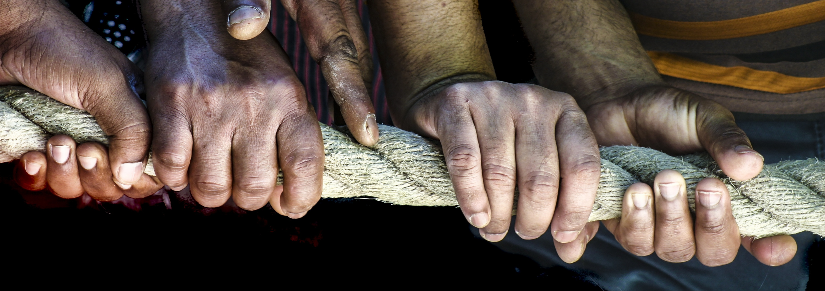
Pérennité
Notes:
Pérennité
La famille a pu emménager ensuite dans un logement à prix abordable. Sa situation s’est stabilisée.

Slide 8
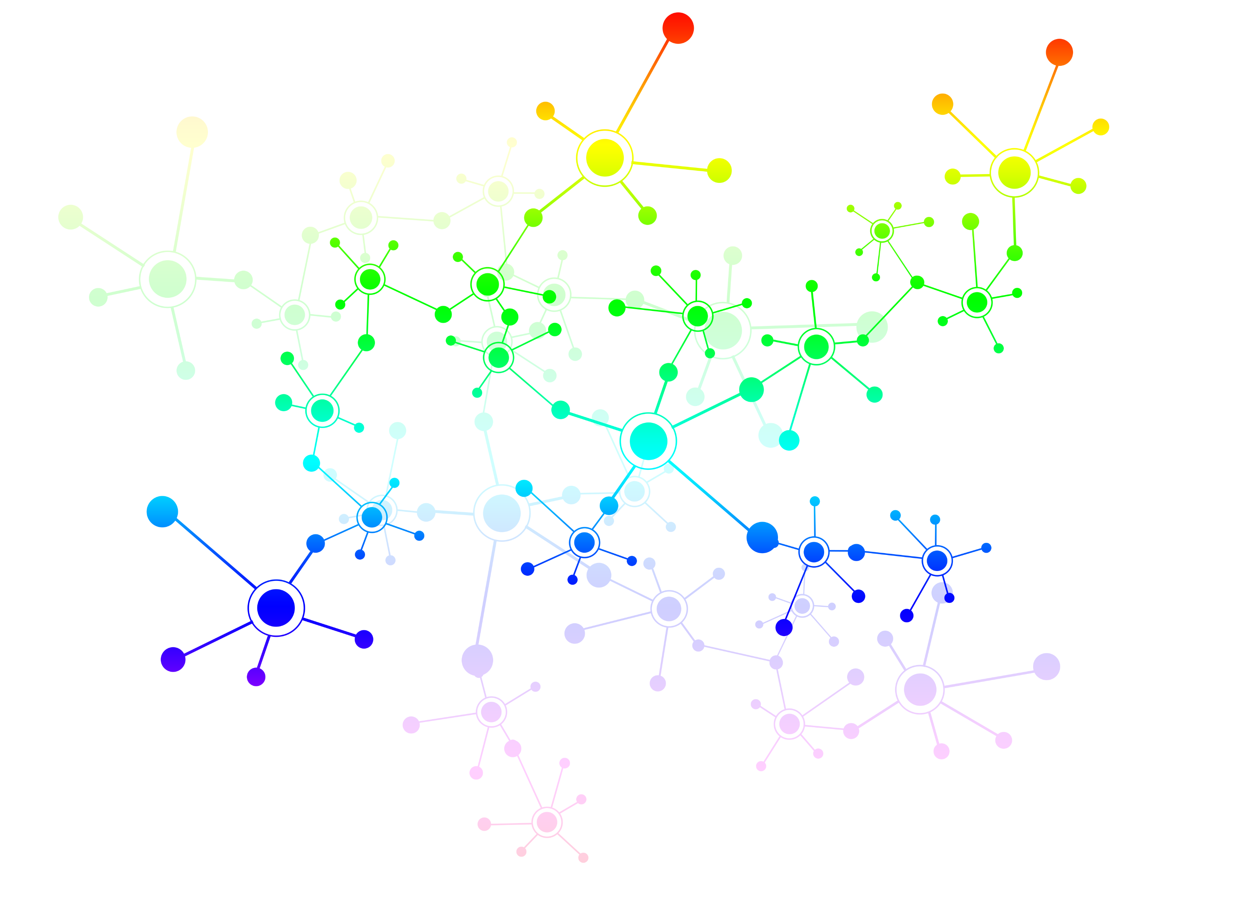
Coresponsabilité et réseautage
Notes:
Coresponsabilité et réseautage
La famille a été présentée à un organisme œuvrant dans leur nouveau quartier, afin de s’assurer de maintenir des conditions de vie adéquates. Ainsi, le réseautage entre organismes permet de maintenir le filet social et de créer des liens.

Slide 9

Cette problématique touche d’autres personnes
Notes:
Dans cet exemple, un autre choix à moyen terme que de vivre dans sa voiture a été la clé pour briser le cycle de l’appauvrissement, éviter des retards d’apprentissage scolaire pour l’enfant, soutenir la recherche d’un emploi et accéder à un logement adéquat et à prix abordable.

Slide 10
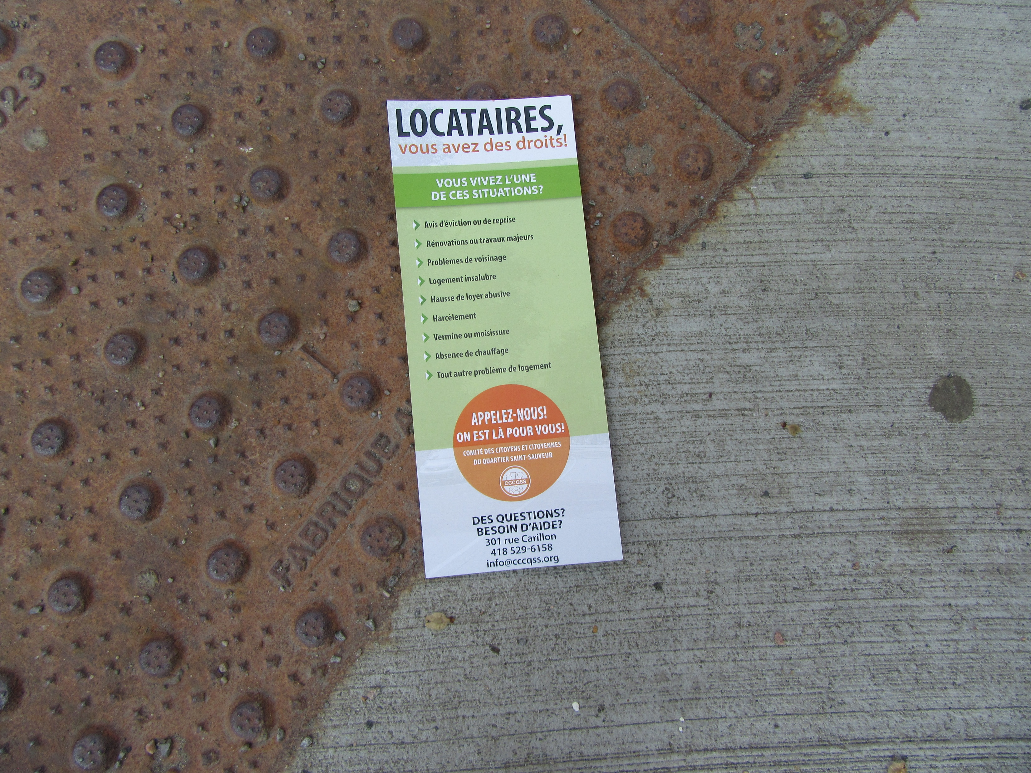
Le droit au logement
Notes:
De plus en plus de gens ont des difficultés à trouver un logement adéquat et à prix abordable. Alors que le logement devrait être vu comme un droit et une première nécessité dans la vie, les autorités n’ont pas suffisamment pris de mesures adéquates pour soutenir, encourager et financer le logement social et le logement supervisé pour les personnes qui ont des problèmes de santé mentale.

Slide 11
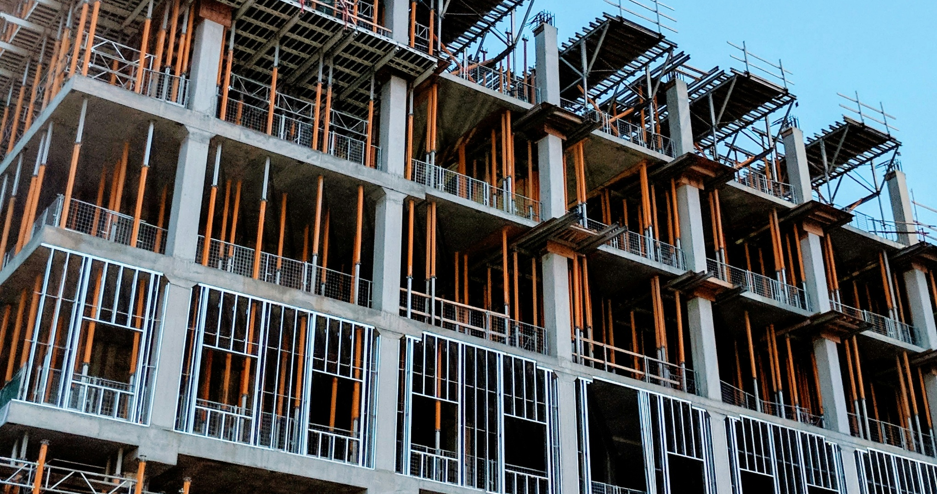
Notes:
La protection des locataires, dont les aînés, doit être augmentée. Les mises en chantier sont insuffisantes ou se concentrent sur un parc locatif de luxe. Les campements qui poussent un peu partout sont démantelés sans que des solutions à court et à long terme se dessinent à l’horizon. Les personnes sans logis qui vivent dehors se trouvent dans une situation de fragilité financière, de risque pour leur santé, d’insécurité et d’exclusion.

Slide 12
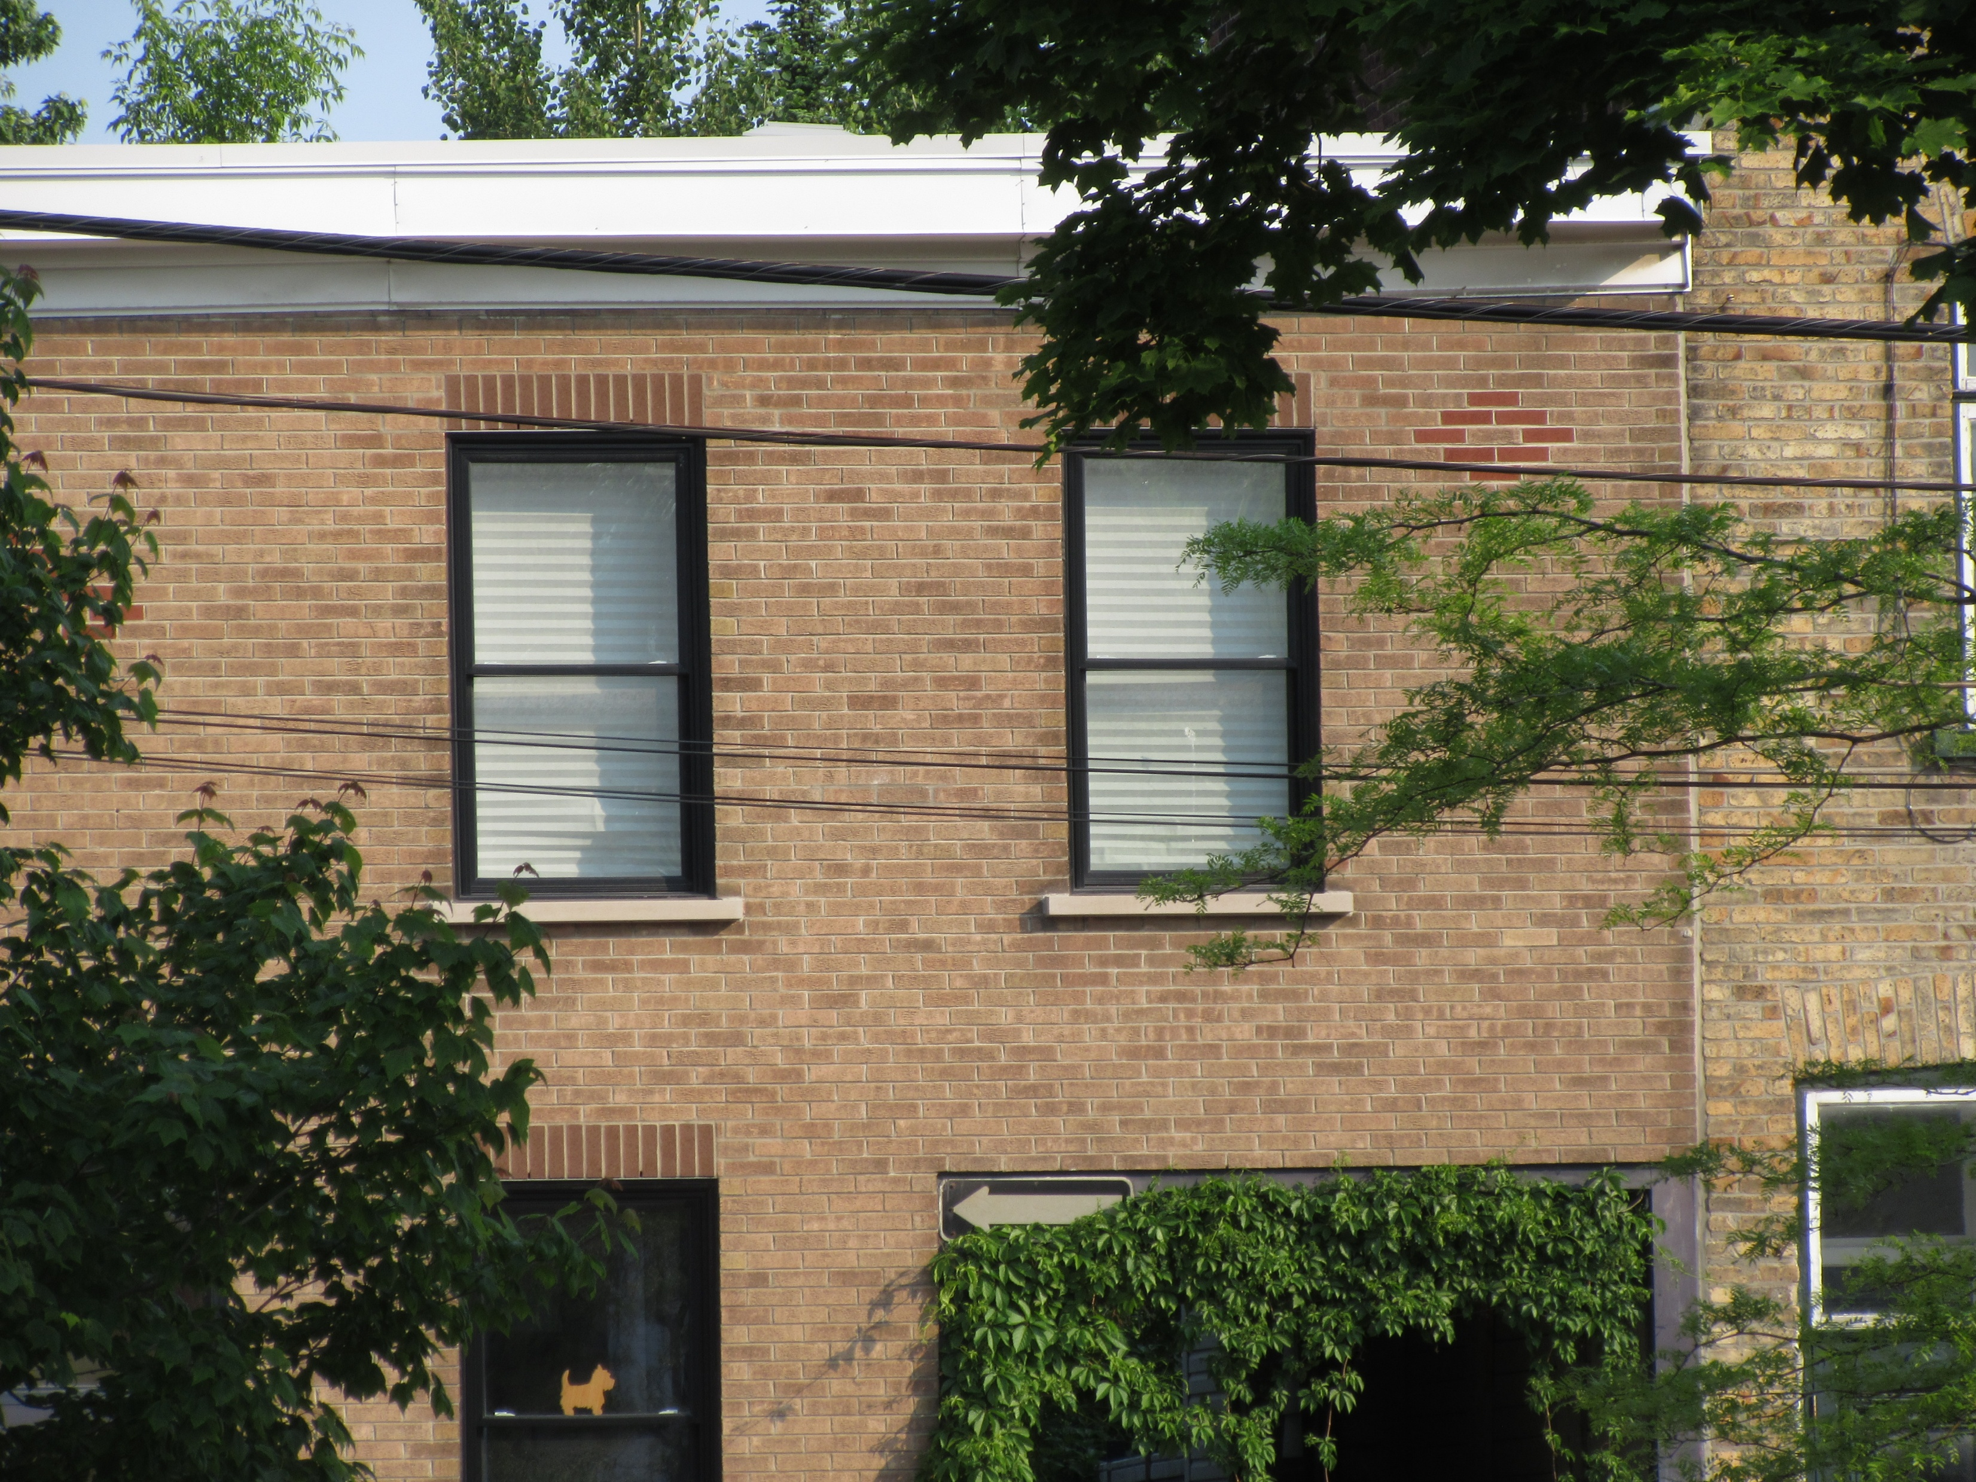
Notes:
Les lois, les règlements, les priorités budgétaires ont besoin de changer pour mettre fin à la crise du logement. La culture du droit au logement doit être plus présente dans les consciences. Une autre action pour agir sur les rouages du système actuel consiste à élargir les critères pour que plus de personnes puissent avoir accès à un logement social. Et, surtout, écouter les personnes touchées par cet enjeu et les replacer au centre des décisions et des choix de société.

Slide 13
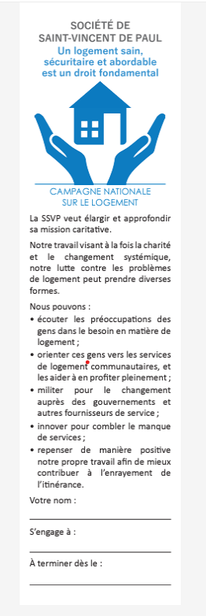
Notes:
En ce sens, la Société de Saint-Vincent de Paul a lancé une campagne nationale du logement.
Ainsi, devant un nouveau défi de changement social à réaliser, les mêmes critères du changement systémique peuvent inspirer les analyses et les actions à mener.

Slide 14
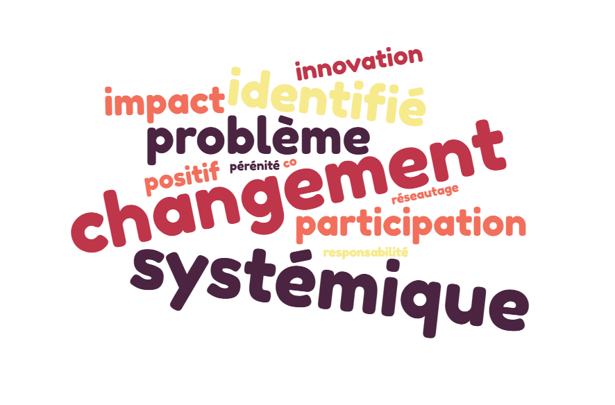
Critères du changement systémique
Notes:
Critères du changement systémique
Qu’est-ce que le changement durable, à long terme, systémique ? Quels en sont les critères, les principes ?
La commission internationale propose divers critères : la participation des personnes dont la situation doit changer, l’impact social positif, la pérennité, l’effet multiplicateur, l’innovation et la coresponsabilité.

Slide 15
Voici les critères:
Situation à changer
Participation
Impact social positif
Pérennité
Effet multiplicateur
Innovation
Coresponsabilité et réseautage
Notes:
(lire le texte de la diapositive)

Slide 16
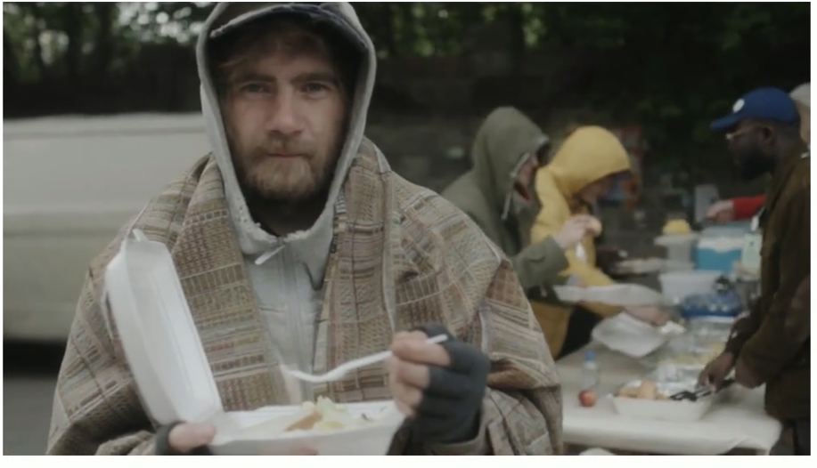
Situation à changer. Un problème est identifié, un besoin criant est exprimé, une situation doit être changée. Une modification annoncée aura des effets négatifs sur les conditions de vie des gens ou sur l’environnement. Un des droits fondamentaux de la personne n’est pas respecté ou subit des reculs : droit au logement, de se nourrir, à des soins de santé, droit au travail, à l’éducation, à un revenu digne, à un environnement sain, etc.
Notes:
Regardons ces critères de plus près.
Situation à changer. Un problème est identifié, un besoin criant est exprimé, une situation doit être changée. Une modification annoncée aura des effets négatifs sur les conditions de vie des gens ou sur l’environnement. Un des droits fondamentaux de la personne n’est pas respecté ou subit des reculs : droit au logement, de se nourrir, à des soins de santé, droit au travail, à l’éducation, à un revenu digne, à un environnement sain, etc.

Slide 17
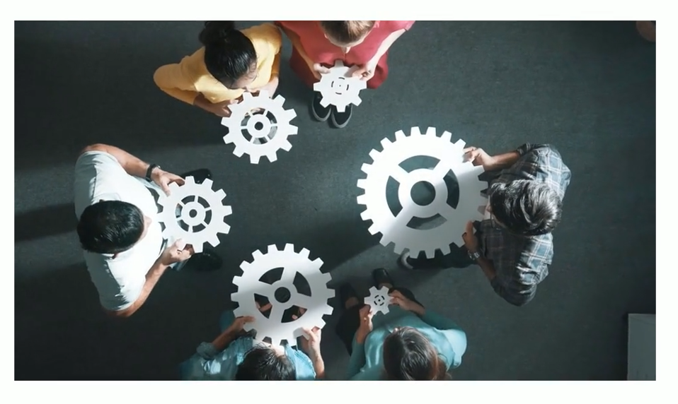
Participation. La participation des personnes, dont la situation demande à être changée, améliorée ou qui ne doit pas subir de recul, doit se faire à toutes les étapes : rassembler les personnes touchées par une situation néfaste, identifier le problème ou la situation à changer, évaluer les impacts d’un changement, élaborer des solutions. Être avec et faire avec.
Notes:
Participation. La participation des personnes, dont la situation demande à être changée, améliorée ou qui ne doit pas subir de recul, doit se faire à toutes les étapes : rassembler les personnes touchées par une situation néfaste, identifier le problème ou la situation à changer, évaluer les impacts d’un changement, élaborer des solutions. Être avec et faire avec.

Slide 18
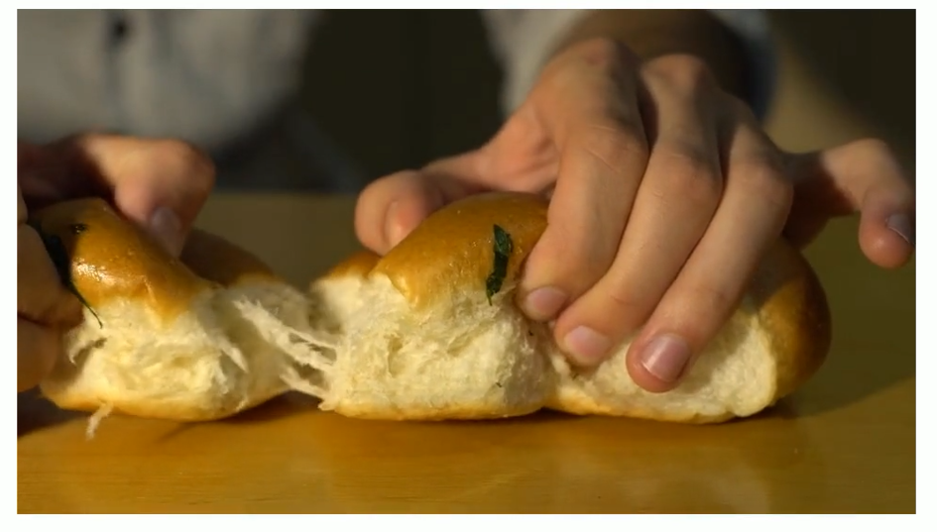
Impact social positif. Nommer les impacts positifs du changement et les répercussions concrètes sur la vie des personnes. Cela peut inclure un changement dans la culture et la vision du problème ou dans celles des personnes qui vivent le problème, une prise de conscience qu’agir sur un élément du système a des conséquences sur un autre de ses éléments ou sur d’autres systèmes.
Notes:
Impact social positif. Nommer les impacts positifs du changement et les répercussions concrètes
sur la vie des personnes. Cela peut inclure un changement dans la culture et la vision du problème
ou dans celles des personnes qui vivent le problème, une prise de conscience qu’agir sur un
élément du système a des conséquences sur un autre de ses éléments ou sur d’autres systèmes.

Slide 19
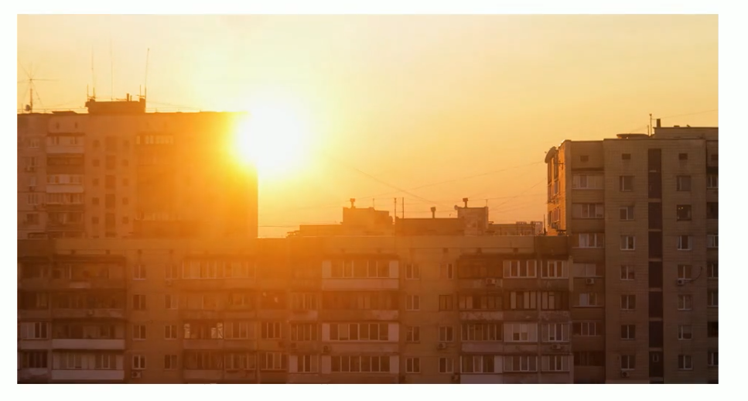
Pérennité. Que le changement soit durable dans le temps et ne soit pas qu’une solution temporaire.
Notes:
Pérennité. Que le changement soit durable dans le temps et ne soit pas qu’une solution temporaire.

Slide 20
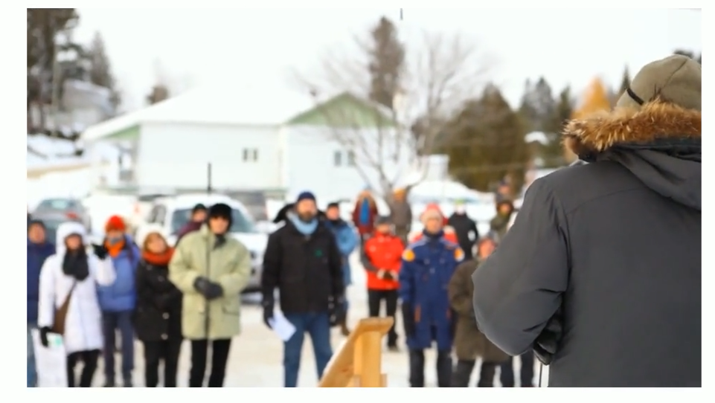
L’effet multiplicateur. Les solutions mises de l’avant pour un changement durable peuvent s’implanter ailleurs, en ayant la même visée, même si elles sont adaptées à d’autres personnes dans d’autres contextes.
Notes:
L’effet multiplicateur. Les solutions mises de l’avant pour un changement durable peuvent s’implanter ailleurs, en ayant la même visée, même si elles sont adaptées à d’autres personnes dans d’autres contextes.

Slide 21
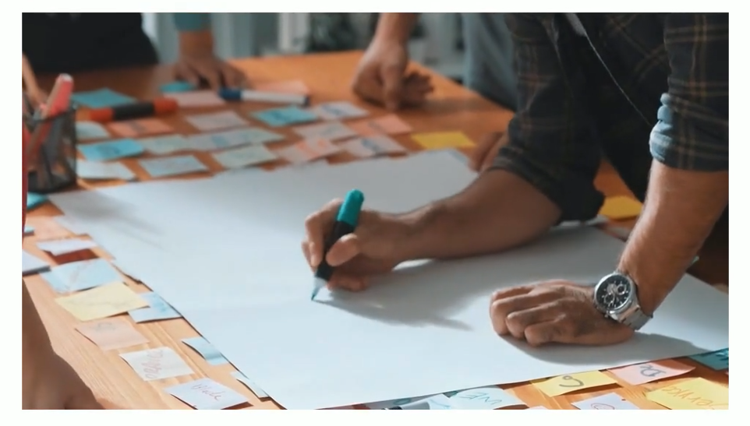
Innovation. Les solutions mises en place sont nouvelles, créatives et inspirantes.
Notes:
Innovation. Les solutions mises en place sont nouvelles, créatives et inspirantes.

Slide 22

Coresponsabilité et réseautage. Relire l’action, le projet avec d’autres, créer des alliances, des partenariats.
D’autres composantes du changement systémique seront mises en évidence dans les témoignages de La démarche Ruth.
Notes:
Coresponsabilité et réseautage. Relire l’action, le projet avec d’autres, créer des alliances, des partenariats.
D’autres composantes du changement systémique seront mises en évidence dans les témoignages de La démarche Ruth.

Slide 23

Effet domino
Notes:
Le changement systémique doit comporter ce que l’on pourrait décrire comme un effet domino ! On commence par chercher ce qui doit être changé de manière souvent urgente à la lumière des priorités nommées par les gens affectés. Souvent, un changement est porteur d’effets positifs sur d’autres systèmes, d’autres injustices, tout en ayant l’objectif d’améliorer les conditions de vie de manière durable.
Pour mieux comprendre cet effet domino caractéristique du changement systémique, voici un exemple.

Slide 24
Une situation à changer, un problème est identifié
Dans un quartier populaire, les gens ont exprimé les difficultés de bien se nourrir, surtout lors des fins de mois.
Notes:
Une situation à changer, un problème est identifié
Dans un quartier populaire, les gens ont exprimé les difficultés de bien se nourrir, surtout lors des fins de mois.

Slide 25
Participation
Les gens ont commencé à en parler, ils ont discuté du problème et des impacts sur leur vie, ils se sont organisés, ont tenu des réunions, ont cherché des solutions.
Notes:
Participation
Les gens ont commencé à en parler, ils ont discuté du problème et des impacts sur leur vie, ils se sont organisés, ont tenu des réunions, ont cherché des solutions.

Slide 26
Innovation
Les gens ont créé un organisme qui aide les gens du quartier à bien se nourrir à un coût raisonnable, avec des repas nutritifs. L’organisme permet aussi à plusieurs d’entre eux d’avoir une formation en cuisine et, éventuellement, de se trouver un emploi dans le domaine de la restauration
Notes:
Innovation
Les gens ont créé un organisme qui aide les gens du quartier à bien se nourrir à un coût raisonnable, avec des repas nutritifs. L’organisme permet aussi à plusieurs d’entre eux d’avoir une formation en cuisine et, éventuellement, de se trouver un emploi dans le domaine de la restauration.

Slide 27
Impact positif
Le ou les impacts positifs agissent sur d’autres aspects de la vie des personnes (et du système). La dignité des personnes s’en trouve renforcie. Les enfants vont moins souvent à l’école le ventre vide, ce qui influence leur capacité d’apprentissage. Avec l’augmentation du coût des aliments, cette initiative a toujours sa raison d’être. La dignité et la fierté d’avoir mis sur pied cet organisme sont aussi collectives : on reconnaît la prise en main de son destin communautaire.
Pour plusieurs, cet organisme permet de rencontrer d’autres personnes du quartier tout en se nourrissant de manière abordable et variée, d’échanger, de sortir de leur solitude, de reprendre confiance en eux, de se rendre service, de connaître leurs voisins et les organismes, de partager ce qui se passe dans le quartier, de prendre en main leur vie individuelle, familiale, communautaire, sociale, etc.
Notes:
Impact positif
Le ou les impacts positifs agissent sur d’autres aspects de la vie des personnes (et du système). La dignité des personnes s’en trouve renforcie. Les enfants vont moins souvent à l’école le ventre vide, ce qui influence leur capacité d’apprentissage. Avec l’augmentation du coût des aliments, cette initiative a toujours sa raison d’être. La dignité et la fierté d’avoir mis sur pied cet organisme sont aussi collectives : on reconnaît la prise en main de son destin communautaire.
Pour plusieurs, cet organisme permet de rencontrer d’autres personnes du quartier tout en se nourrissant de manière abordable et variée, d’échanger, de sortir de leur solitude, de reprendre confiance en eux, de se rendre service, de connaître leurs voisins et les organismes, de partager ce qui se passe dans le quartier, de prendre en main leur vie individuelle, familiale, communautaire, sociale, etc.

Slide 28
Effet multiplicateur
D’autres milieux voient qu’il est possible d’implanter quelque chose de semblable et peuvent s’en inspirer.
Notes:
Effet multiplicateur
D’autres milieux voient qu’il est possible d’implanter quelque chose de semblable et peuvent s’en inspirer.

Slide 29
Pérennité
Les gens du milieu assurent la pérennité de l’organisme, participent démocratiquement à ses assemblées et à sa vie, cherchent ensemble des solutions à de nouveaux défis.
Notes:
Pérennité
Les gens du milieu assurent la pérennité de l’organisme, participent démocratiquement à ses assemblées et à sa vie, cherchent ensemble des solutions à de nouveaux défis.

Slide 30
Coresponsabilité et réseautage
Des partenariats sont faits avec les organismes du milieu pour que ces ressources soient mieux connues et soutenues. L’organisme participe à la table de concertation sur la sécurité alimentaire.
Notes:
Coresponsabilité et réseautage
Des partenariats sont faits avec les organismes du milieu pour que ces ressources soient mieux connues et soutenues. L’organisme participe à la table de concertation sur la sécurité alimentaire.

Slide 31
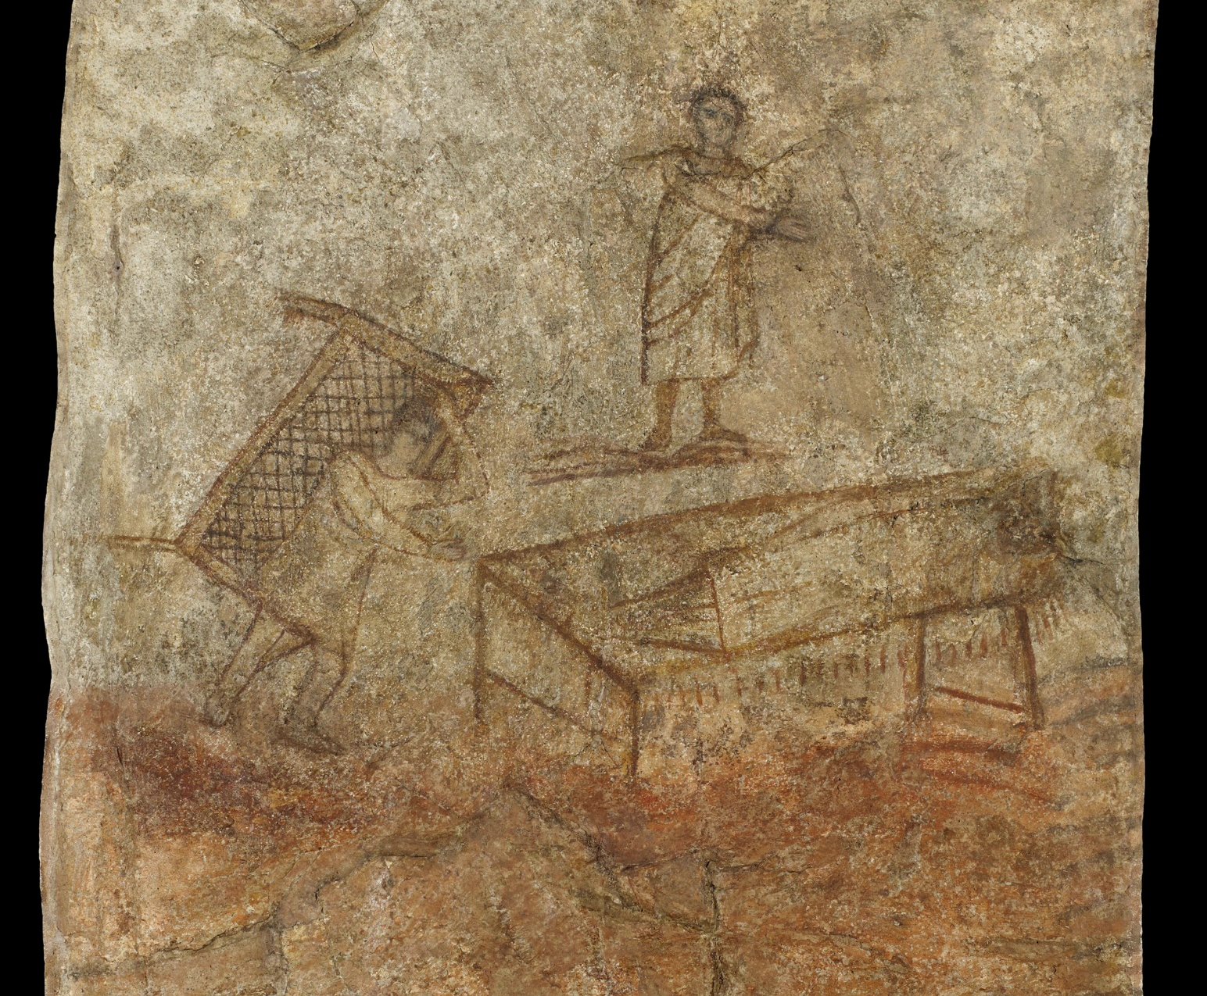
Notes:
La réponse à l’appel de Jésus d’améliorer la vie des gens les plus exclus et appauvris doit se situer dans la dynamique du changement systémique. Aujourd’hui, les personnes et les organismes de foi peuvent porter un second regard sur leurs actions et leurs engagements à la lumière des principes du changement systémique. Agir nous demande aussi de changer comme chrétiens, chrétiennes et de savoir lire les signes des temps.
(Image: Yale University Art Gallery, Public domain, via Wikimedia Commons)

Slide 32
Le pape François nous a interpellés : « Les temps changent et nous chrétiens devons changer continuellement. Nous devons changer en étant solides dans la foi en Jésus Christ, solides dans la vérité de l’Évangile, mais notre comportement doit bouger continuellement selon les signes des temps ».
Pape François, Les temps changent, 23 octobre 2015.
Notes:
Le pape François nous a interpellés : « Les temps changent et nous chrétiens devons changer continuellement. Nous devons changer en étant solides dans la foi en Jésus Christ, solides dans la vérité de l’Évangile, mais notre comportement doit bouger continuellement selon les signes des temps ».

Slide 33


